Slide 1
Bayern

Slide 2
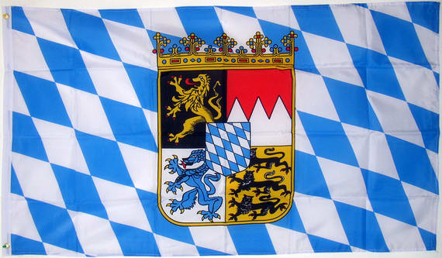
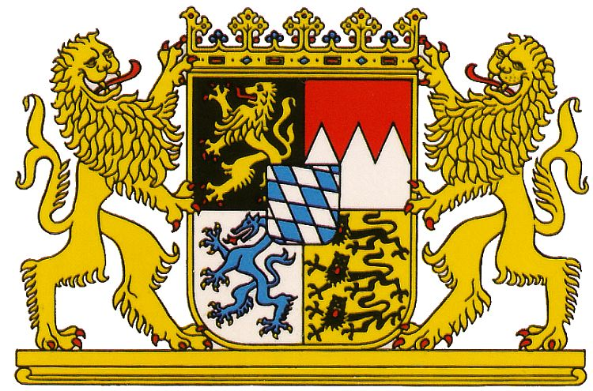
Die Flagge
Das Wappen

Slide 3
Gebiet
Der Freistaat Bayern ist eines der 16 Länder der Bundesrepublik Deutschland und liegt im Südosten Deutschlands.
Mit mehr als 70.500 Quadratkilometern ist es das flächenmäßig größte und mit rund 12,7 Millionen Einwohnern nach Nordrhein-Westfalen das zweitbevölkerungsreichste deutsche Bundesland.

Slide 4
GEBIET
Als Binnenland grenzt Bayern an folgende Staaten:
im Osten an Tschechien
im Südosten und Süden an Österreich
im Südwesten über den Bodensee an die Schweiz sowie an weitere deutsche Bundesländer.
Im einzeln sind dies im Westen Baden-Württemberg, im Nordwesten Hessen, im Norden Thüringen und im Nordosten Sachsen.
Der Freistaat hat im Süden Anteil am Hochgebirge der Ostalpen und dem bis zur Donau reichenden flachen Alpenvorland einschließlich der Schotterebene. Nördlich der Donau bestimmen Mittelgebirge wie etwa das Fichtelgebirge oder die Schichtstufen der Fränkischen und Schwäbischen Alb das Landschaftsbild.

Slide 5
Bevölkerung
Rund 16 Prozent der deutschen Bevölkerung lebt in Bayern.
Bayern hat mehr Einwohner als die meisten mittelgroßen Staaten: Wäre Bayern ein eigenes Land, wäre es bevölkerungsmäßig der 10-bevölkerungsreichste Staat Europas.
Bayerns Bevölkerung wächst kontinuierlich. Seit 1840 hat sich die Einwohnerzahl Bayerns mehr als verdreifacht. Zur Volkszählung 1970 wurden erstmals mehr als 10 Millionen Einwohner gezählt.
Rund 50,92 Prozent der Bevölkerung ist weiblich.

Slide 6
Bevölkerungsreichste Städte
Größte Stadt und einzige Millionenstadt sowie einzige Weltstadt des Freistaates Bayern ist die Landeshauptstadt München mit rund 1,4 Millionen Einwohnern. Sie ist deutschlandweit die drittgrößte Stadt und die zwölftgrößte Stadt der Europäischen Union. Sie ist die größte Stadt Deutschlands, die kein Stadtstaat ist. Zudem ist München mit rund 4600 Einwohnern je Quadratkilometer (Dezember 2014) die am dichtesten bevölkerte Gemeinde Deutschlands sowie mit 519 m ü. NN dessen höchstgelegene Großstadt.
Nürnberg ist mit seinen rund 500.000 Einwohnern die bayernweit zweitgrößte Stadt und belegt deutschlandweit den 14. Platz.
Augsburg belegt den deutschlandweit 23. Platz. In Bayern gibt es insgesamt acht Großstädte.
Jüngste Großstadt (mindestens 100.000 Einwohner) Bayerns ist Fürth (seit 1990), nachdem sie bereits von 1951 bis 1956 und von 1972 bis 1976 eine Großstadt war.
Nürnberg bildet zusammen mit Erlangen, Fürth und Schwabach ein ausgeprägtes Städteband. Metropolregionen in Bayern stellen die Metropolregion München, die Metropolregion Nürnberg und das Rhein-Main-Gebiet dar.

Slide 7
Universitäten und Hochschulen
In Bayern existieren neun staatliche Universitäten des Freistaates, sowie die Universität der Bundeswehr München. Bis 1962 existierten lediglich vier Universitäten in München (LMU, TU), Würzburg und Erlangen (ab 1966 Erlangen-Nürnberg). Zwischen 1962 und 1975 wurden in Regensburg, Augsburg, Bamberg, Bayreuth und Passau fünf weitere durch den Freistaat gegründet. Hinzu kam 1973 noch die neu gegründete Bundeswehruniversität.
Daneben gibt es 18 staatliche Fachhochschulen in Bayern, die zwischen 1971 und 1996 gegründet wurden. Darüber hinaus existiert mit der 1980 gegründeten Katholischen Universität Eichstätt-Ingolstadt eine kirchliche Universität, sowie vier weitere private bzw. kirchliche Hochschulen und 10 Kunsthochschulen.

Slide 8
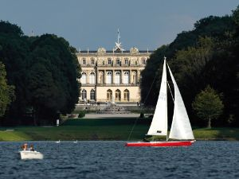
Sehenswürdigkeiten in Bayern
Bayern ist so berühmt für seine Sehenswürdigkeiten. Betrachten wir einige von Ihnen.

Slide 9
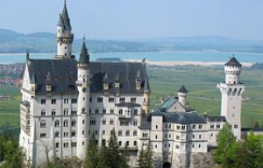

Slide 11
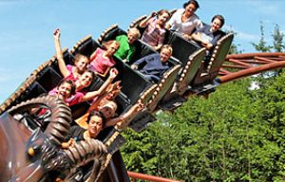

Slide 12
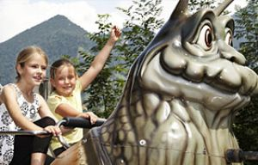

Slide 13
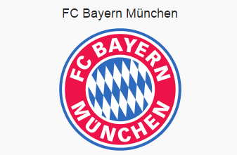
Natürlich können wir nicht sagen über die Homepage der stolz der Bayern, dies ist der berühmte Fußball-Club ‘Bayern’ München.
FC Bayern München, ist ein deutscher Sportverein aus derbayerischen Landeshauptstadt München. Er wurde am 27. Februar 1900 gegründet und ist mit 270.329 Mitgliedern (Stand: 27. November 2015) der mitgliederstärkste Sportverein der Welt.
Das Wappen

Slide 14
Sprache und Dialekt
In Bayern dominieren Dialekte der oberdeutschen Dialektfamilie. Daneben werden räumlich eng begrenzt mitteldeutsche Mundarten gesprochen.
Die Dialekte in Bayern lassen sich folgenden Dialektgruppen zuordnen (von Nord nach Süd):
Mitteldeutsche Dialekte:
Rheinfränkisch als Südhessisch um Aschaffenburg (Unterfranken)
Thüringisch-Obersächsisch als Südostthüringisch in Ludwigsstadt (Landkreis Kronach, Oberfranken)
Oberdeutsche Dialekte:
Ostfränkisch als Mainfränkisch und Oberfränkisch vor allem in den fränkischen Regierungsbezirken
Bairisch als Nord- und Mittelbairisch, am Rand zu Tirol Südbairisch, vor allem in Altbayern
Alemannisch als Schwäbisch und Niederalemannisch vor allem im Regierungsbezirk Schwaben
Zwischen diesen Mundarträumen bestehen nicht zu unterschätzende Übergangsgebiete, die sich nicht ohne Bruch einem dieser Gebiete zuordnen lassen. Es existieren bairisch-fränkische (etwa Nürnberg und Umgebung), bairisch-schwäbische (unter anderem Lechrain) und schwäbisch-fränkische (Gebiet um Dinkelsbühl und Hesselberggebiet) Übergangsgebiete, in manchen Orten sogar bairisch-schwäbisch-fränkische Mischdialekte (zum Beispiel Treuchtlingen, Eichstätt).
Die Dialekte sind bei den Einheimischen, besonders außerhalb der großen Städte, sehr verbreitet, wobei in Ballungsgebieten wie München ein Aussterben der Dialekte zu beobachten ist.

Slide 15
Vielen Dank für das ansehen.

